Slide 1
Заявка на участие в конкурсе студенческих презентаций
«Министерство юстиции России: вчера, сегодня, завтра»
Фамилия, имя, отчество участника | Бадера Станислав Николаевич
Наименование образовательной организации | Всероссийский государственный университет юстиции Тульский институт (филиал) ВГУЮ
Направление (специальность) и уровень подготовки | 40.05.01. Правовое обеспечение национальной безопасности:специалетет
Курс , группа | 3 курс, группа 15-сНБО-19.3
Название работы | Криминалистическое (судебное) почерковедение
Фамилия, имя, отчество научного руководителя, ученая степень, ученое звание , должность | Гавриков Владимир Алексеевич , Доцент кафедры Уголовно-правовых дисциплин, кандидат Юридических наук.
E-mail | badera.stas@mail.ru
Телефон | 89105560756

Slide 2

Всероссийский государственный университет юстиции (РПА Минюста России)"
Тульский институт (филиал) ВГУЮ (РПА Минюста России)
Презентация по теме:
Криминалистическое(Судебное) почерковедение
Выполнил: Бадера Станислав Николаевич
3 курс, группа:15-сНБО-19.3
Научный руководитель: кандидат юридических наук, доцент кафедры уголовно-правовых дисциплин Гавриков Владимир Алексеевич

Slide 3
План:
1.История почерковедческой экспертизы
2.Научные и правовые основы почерковедческой экспертизы
3.Методика проведения почерковедческой экспертизы

Slide 4


История почерковедческой экспертизы
Почерковедческая экспертиза начинает свое развитие в V-VI в. в древнем Риме при правителе императоре Юстиниане, когда исследование рукописей помогало в решении вопросов о подлинности документов.
С развитием почерковедческая экспертиза приобрела несколько направлений:
каллиграфическое
приметоописательное
графометрическое
графологическое

Slide 5
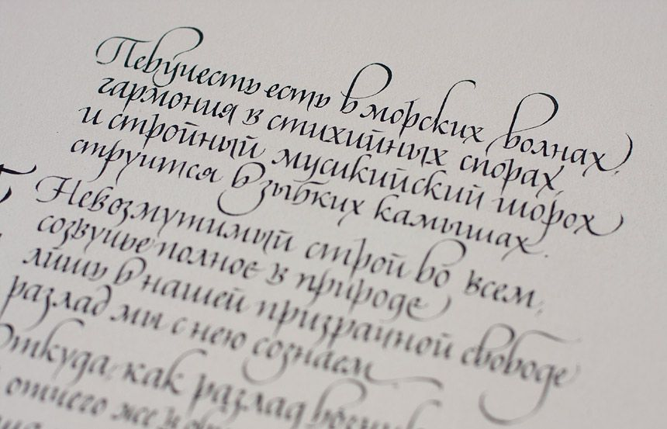
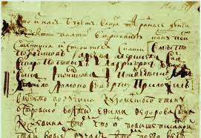
Каллиграфическое направление:
В России свое место заняло каллиграфическое направление в XVII-XVIII вв. Сравнение почерков назначалось чистописцам, художникам и владевшим грамотой людям, что было большим минусом. Главным критерием эксперта-почерковеда было умение прилежно и грамотно владеть письмом. Конечно же данное исследование не являлось научным, сбивая тем самым следствие с поиска виновного.
По русскому Своду законов сличением почерков могли заниматься люди, владеющие "тайной" письма - секретари присутственных мест, учителя чистописания, писцы, дьяки - люди, "сведущие" в письме. Поэтому первое основное направление развития судебного почерковедения и называют каллиграфическим.

Slide 6
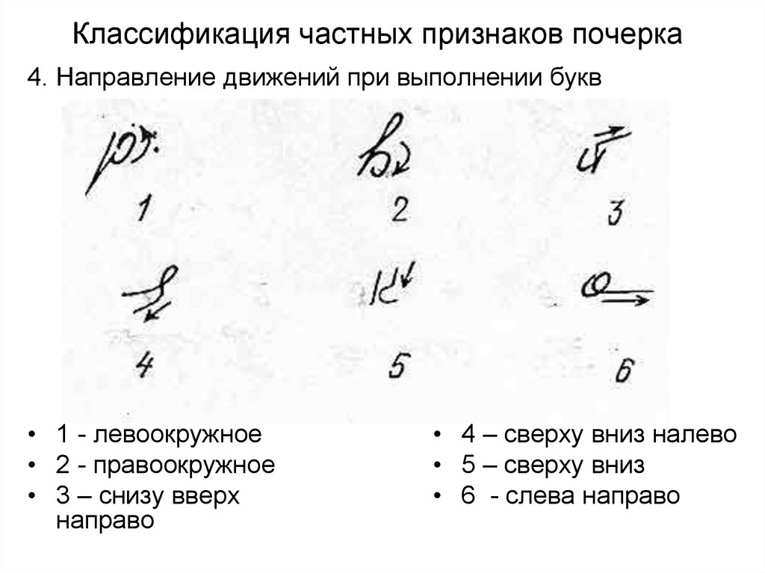
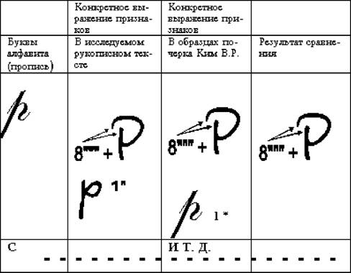
Приметоописательное направление:
Подлинно научным направлением развития почерковедения становится приметоописательное направление. Его основоположником является Альфонс Бертильон, который в 1887 г. предложил в статье "Сравнение почерков и графическая идентификация"
При срав­не­нии ру­ко­пи­сей ос­нов­ное вни­ма­ние ре­ко­мен­до­ва­лось об­ра­щать на наи­бо­лее бро­ские при­зна­ки по­чер­ка - гра­фи­че­ские при­ме­ты, свя­зан­ные с фор­мой, раз­ме­ром, по­ло­же­ни­ем, на­кло­ном пись­мен­ных зна­ков. Не­ко­то­рая со­во­куп­ность та­ких "при­ме­ча­тель­ных" при­зна­ков, без уче­та всех ос­таль­ных ме­нее за­мет­ных осо­бен­но­стей, лег­ла в ос­но­ву про­цес­са су­деб­но-по­чер­ко­вед­че­ской иден­ти­фи­ка­ции.

Slide 7
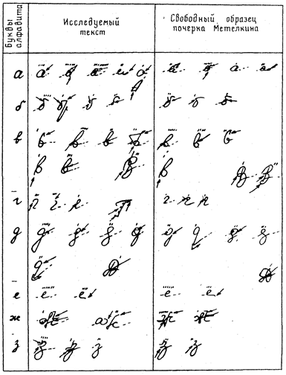
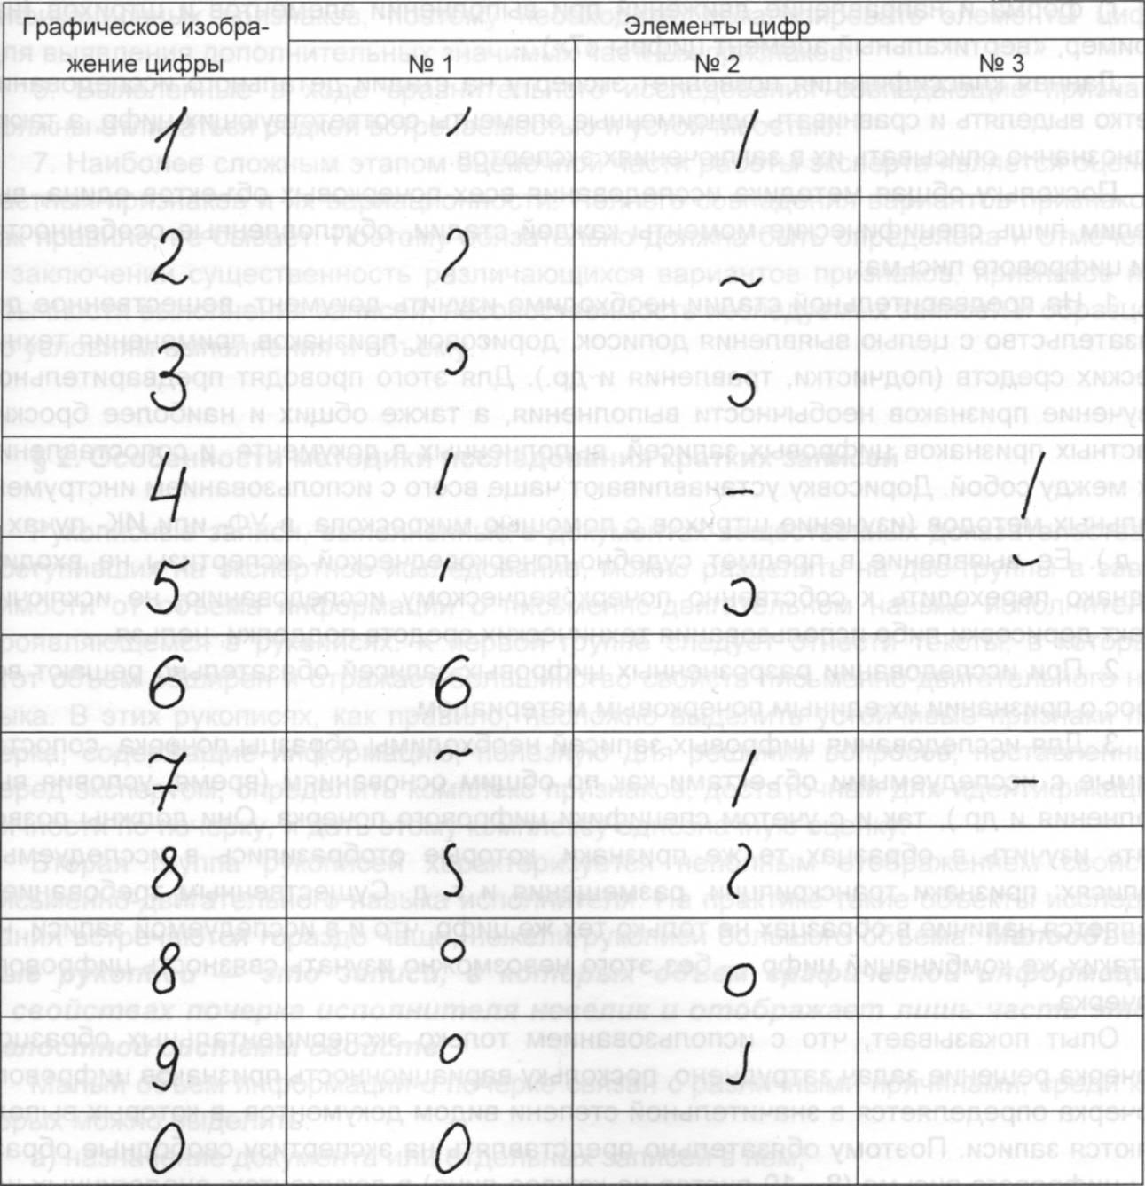
При­ме­то­опи­са­тель­ное на­прав­ле­ние вне­сло и оп­ре­де­лен­ный по­ло­жи­тель­ный вклад в раз­ви­тие су­деб­но­го по­чер­ко­ве­де­ния. На­при­мер, бы­ли раз­ра­бо­та­ны не­ко­то­рые при­зна­ки по­чер­ка, вве­де­но при­ме­не­ние спе­ци­аль­ных срав­ни­тель­ных таб­лиц для ил­лю­ст­ра­ции обос­но­ва­ния вы­во­дов, сде­лан­ных в ре­зуль­та­те про­ве­де­ния иден­ти­фи­ка­ци­он­ных ис­сле­до­ва­ний.

Slide 8
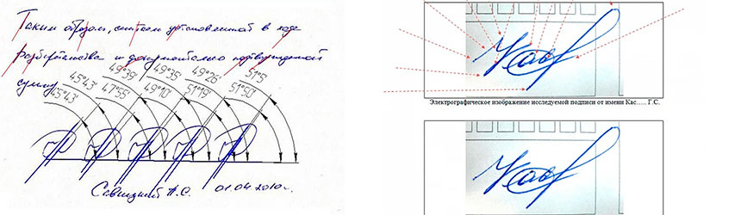
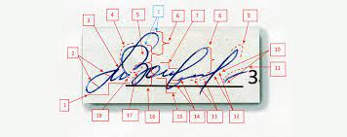
Гра­фо­мет­ри­че­ское на­прав­ле­ние:
Гра­фо­мет­рия, бу­ду­чи раз­но­вид­но­стью при­ме­то­опи­са­тель­но­го ме­то­да, раз­ра­ба­ты­ва­лась с це­лью уст­ра­не­ния не­дос­тат­ков по­след­не­го. Ее сущ­ность за­клю­ча­лась пре­ж­де все­го в стрем­ле­нии на ос­но­ве экс­пе­ри­мен­таль­ных дан­ных о раз­мер­ных ха­рак­те­ри­сти­ках пись­мен­ных зна­ков объ­ек­ти­ви­зи­ро­вать сиг­на­ли­ти­че­ский спо­соб про­ве­де­ния по­чер­ко­вед­че­ской экс­пер­ти­зы.
В це­лом гра­фо­мет­ри­че­ский ме­тод сво­дил­ся к из­ме­ре­нию ря­да од­но­имен­ных ха­рак­те­ри­стик по­чер­ка в срав­ни­вае­мых ру­ко­пи­сях, ко­то­рые за­тем фик­си­ро­ва­лись на гра­фи­ках в ви­де кри­вых и со­пос­тав­ля­лись ме­ж­ду со­бой. Сов­па­де­ние или раз­ли­чие кри­вых сви­де­тель­ст­во­ва­ло со­от­вет­ст­вен­но об од­ном ли­бо раз­ных ис­пол­ни­те­лях ис­сле­дуе­мо­го гра­фи­че­ско­го ма­те­риа­ла.

Slide 9
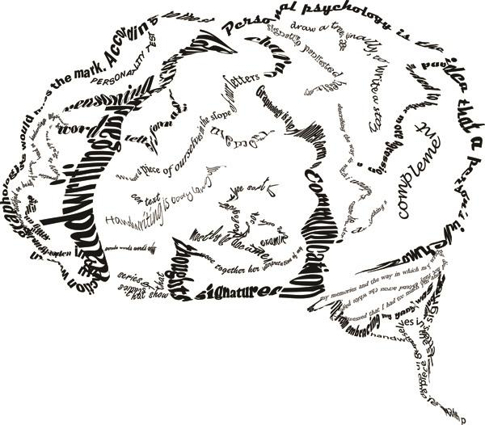
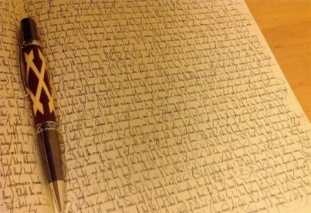
Графологическое направление:
Графология, происходит из древнего Китая периода Сан. Графология исследовала черты характера человека по письму. Первым писанием об этом направлении считается тракт итальянского врача Камилло Бальди «О способах узнать образ жизни, характер и личные качества человека, получающие отражение в почерке» 1622г. Г. Мишон зафиксирован как автор термина «графология». В 1872г. своей работе «Тайны письма» он описал характеристики человека, получившие отражение в письме;
Большую популярность в XIX веке получило исследование «Руководство по графологии» Ч. Ломброзо, в нем он утверждал о характеристиках почерка присущим преступникам от рождения, разделяя их на две категории: преступники, причиняющие вред жизни и здоровью человека и преступники, причиняющие вред имуществу человека. На данный момент графологию изучают в медицинских целях, отслеживая психические заболевания.

Slide 10
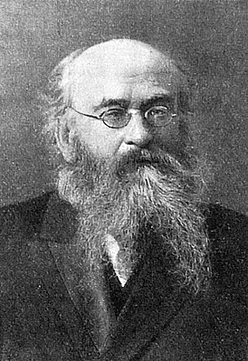
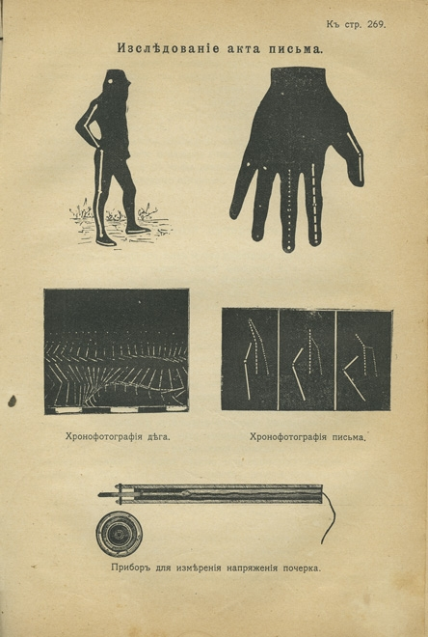
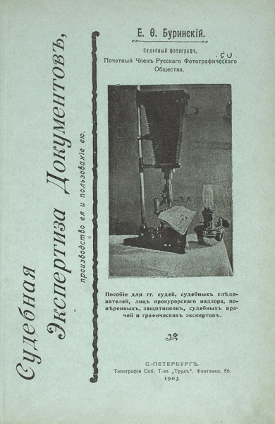
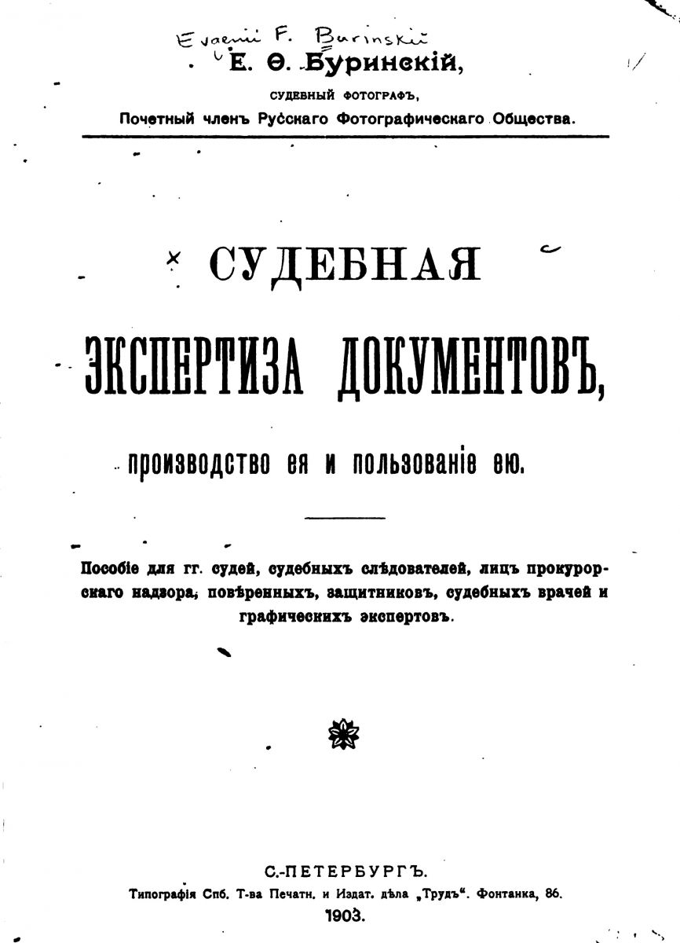
История судебного почерковедения в России неразрывно связана с именем К. Ф. Буринского. Ему и принадлежит авторство термина почерковедение. Он был первым криминалистом, начавшим разрабатывать основы судебно-почерковедческой экспертизы с позиций естественных наук. Свои взгляды на почерк Е. Ф. Буринский изложил в работе "Судебная экспертиза документов" (1903), где он пишет о почерке как о "сложной функции многих переменных, между которыми первое место занимают анатомические и физиологические особенности пишущего".

Slide 11
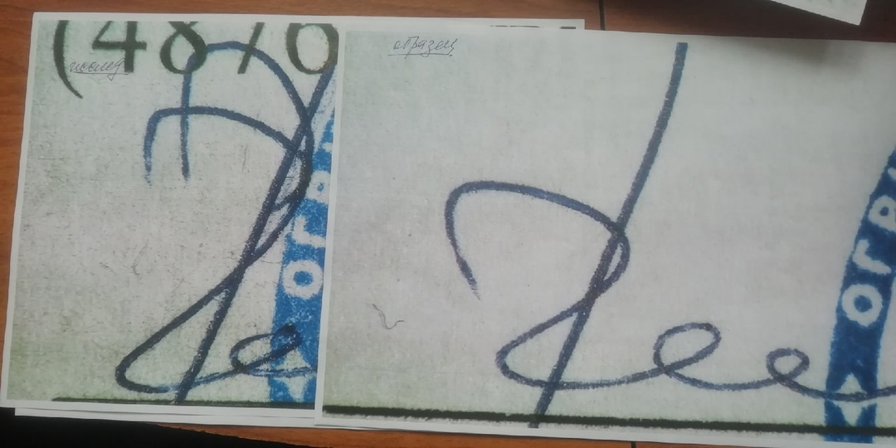
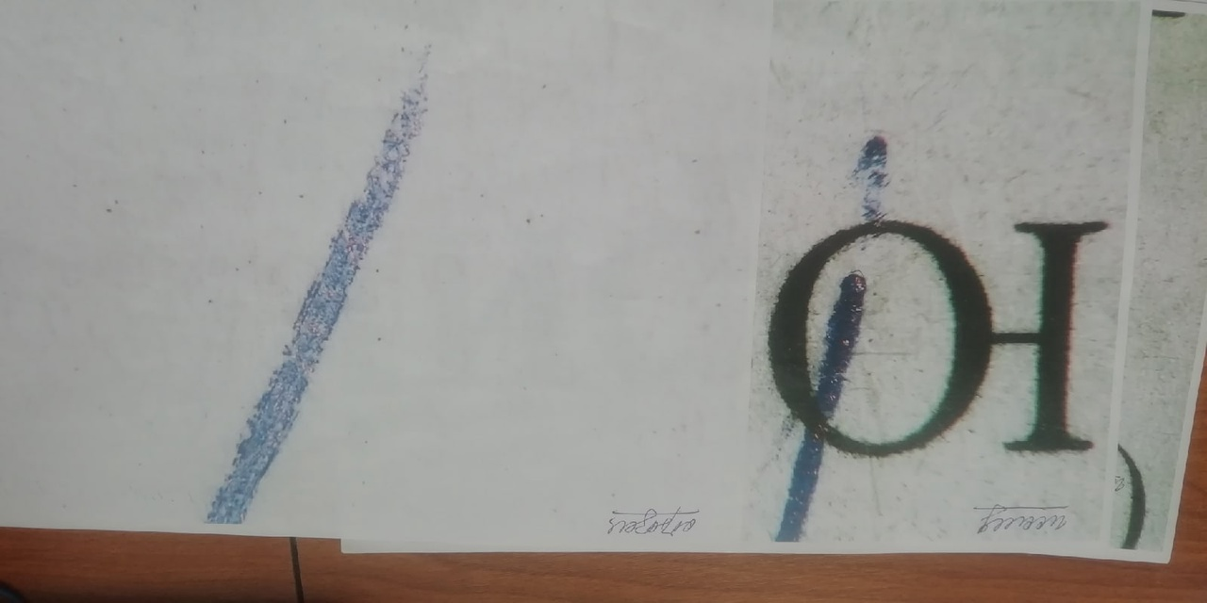
Для экспериментальных исследований в современный период характерен комплексный подход, предполагающий изучение как собственно почерковых закономерностей, так и структуры процесса экспертного исследования почерка, активное обращение к математическим методам и использование ЭВМ. Объективность экспериментальных исследований растет за счет использования технических средств, расширяющих возможности эксперимента и позволяющих изучать динамические закономерности процесса письма, в особенности распределения нажима на пишущий прибор.
Проверка подлинности подписи при помощи стереомикроскопа
Обычно криминалистами используются микроскопы с апохроматической оптической системой. Кратность зум системы минимум 12,5:1.

Slide 12
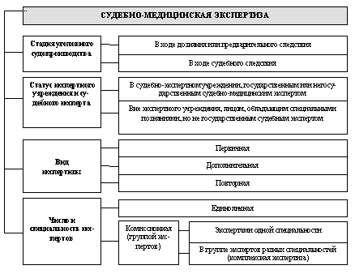
Правовые основы почерковедения:
Правовая основа, принципы организации судебно-почерковедческой экспертизы в Российской Федерации определяются:
• Конституцией РФ;
• Федеральным законом от 31 мая 2001 г. №7-ФЗ «О государственной судебно-экспертной деятельности в Российской Федерации»;
• процессуальным законодательством РФ (ГПК РФ, КАС РФ, АПК РФ, УПК РФ, КоАП РФ, НК РФ);
• Таможенным кодексом Таможенного союза;
• другими федеральными законами, например, Основами законодательства Российской Федерации о нотариате, утвержденными Верховным Советом РФ 11 февраля 1993 г. № 4462-1;
• ведомственными нормативными правовыми актами и приказами.

Slide 13
Судебная экспертиза - процессуальное действие, состоящее из проведения исследований и дачи заключения экспертом по вопросам, разрешение которых требует специальных знаний в области науки, техники, искусства или ремесла и которые поставлены перед экспертом судом, судьей, органом дознания, лицом, производящим дознание, следователем, в целях установления обстоятельств, подлежащих доказыванию по конкретному делу
В соответствии с законодательством РФ специалист может быть привлечен:
• для участия в процессуальных действиях с целью оказания содействия в обнаружении, закреплении, фиксации и изъятии вещественных доказательств (предметов, документов, следов и пр.);
• использования и применения технических средств при проведении следственных действий и предварительном исследовании доказательств по уголовным, гражданским или арбитражным делам и делам об административных правонарушениях;
• оказания помощи для правильного формулирования вопросов эксперту при назначении экспертизы;
• предоставления в письменном виде заключения специалиста по вопросам, поставленным перед ним сторонами, участвующими в процессе;
• разъяснения сторонам и суду вопросов, входящих в его профессиональную компетенцию.
По результатам экспертизы экспертом выносится заключение - письменный документ, отражающий ход и результаты исследований, проведенных экспертом.
(Требования, предъявляемые к государственному эксперту, прописаны в ст. 13 Закона о ГСЭД. В соответствии с этими требованиями должность государственного эксперта может занимать гражданин Российской Федерации, имеющий высшее образование и получивший дополнительное профессиональное образование по конкретной экспертной специальности.)

Slide 14
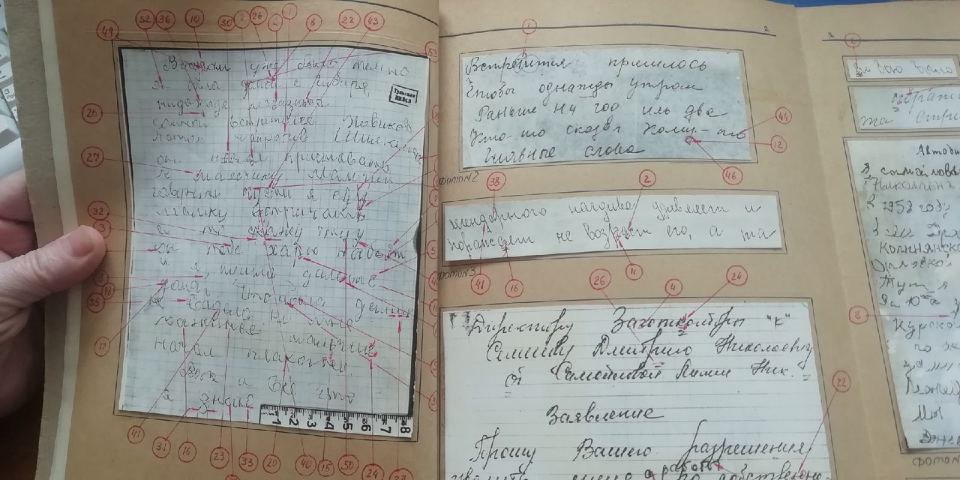
Научные основы почерковедения:
Судебное почерковедение - это отрасль криминалистики, изучающая почерк и закономерности его судебно-экспертного исследования. Объектом судебного почерковедения является почерк и практика его экспертного исследования. Предметом судебного почерковедения являются:
o закономерности формирования и изменения функционально-динамического комплекса навыков (ФДКН), лежащего в основу почерка и отражающего деятельность исполнителя при подготовке рукописи;
o закономерности экспертного исследования почерка (методы, методики решения задач судебно-почерковедческой экспертизы), т.е. закономерности, отражающие деятельность эксперта при исследовании рукописи.

Slide 15
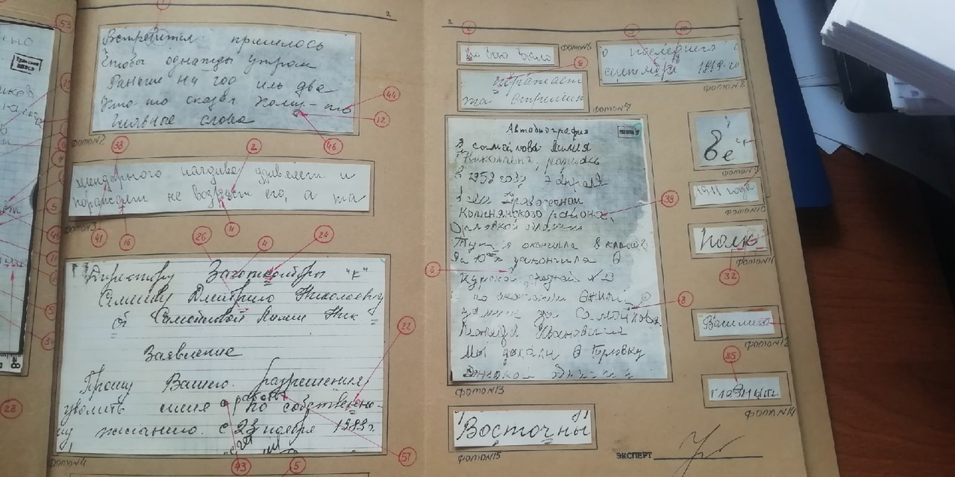
Все методы судебного почерковедения можно систематизировать следующим образом:
Общенаучные методы используются во всех пунктах: наблюдение, измерение, описание, сравнение, эксперимент, моделирование и др.
Частнонаучные методы - методы физиологии, психологии, физики, математики и других наук.
Специальные методы - графические (алфавитная разработка), инструментальные (использование специальной линейки при определении пола исполнителя рукописи), количественные (установление факта намеренного изменения почерка скорописным способом), машинные (дифференционно-идентификационный алгоритм - ДИА), качественно-описательный метод и комплексный.
Система судебного почерковедения представлена двумя частями. Общая часть носит теоретико-фундаментальный характер. Особенная часть по существу является методическим руководством для решения типовых задач судебно-почерковедческой экспертизы.

Slide 16

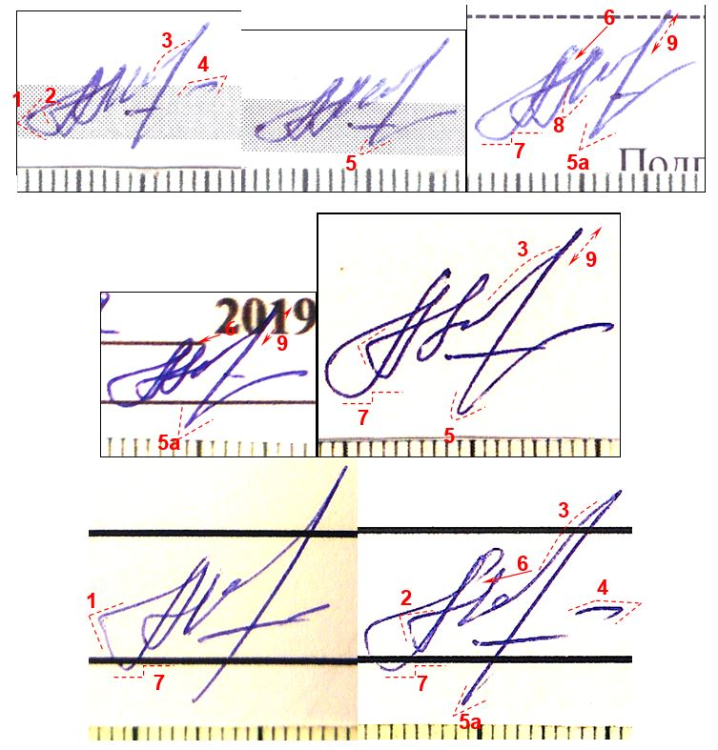
Объекты экспертизы можно классифицировать:
- по составу: текст и краткая запись могут иметь буквенный состав, либо цифровой состав, либо смешанный (буквы и цифры); подпись может быть буквенной транскрипции, безбуквенной транскрипции или смешанной транскрипции.
- по объему: текст большого объема (одна и более страницы), среднего объема (от 10 слов до страницы), малого объема (4-10 слов); краткая запись может состоять из одного-трех слов либо 1-7 цифр; подпись может быть неинформативная, малоинформативная и информативная.
- по условиям выполнения: рукописи, исполненные в обычных условиях; рукописи, исполненные в необычных условиях, не связанных с намерением изменить свой почерк; рукописи, исполненные необычным образом, связанным с умышленным изменением своего почерка.

Slide 17
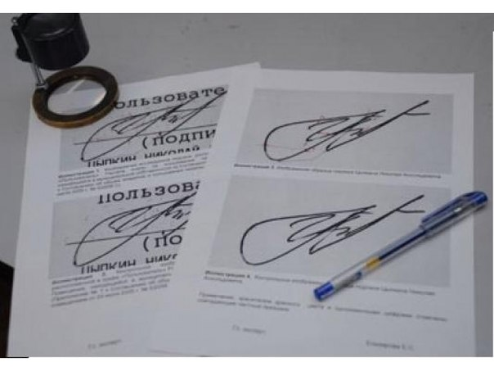
Методика проведения почерковедческой экспертизы:
Методика проведения почерковедческой экспертизы представляет целую науку, включающую в себя множество понятий. Каждый эксперт должен владеть специальными методами работы. В самом начале экспертом применяются идентификационные признаки письма. Этот метод подразумевает, что экспертом определяется наличие подделки рукописи, сравнивая ее с образцами почерков.
Сравнение проходит с помощью определенных признаков. Методика проведения почерковедческой экспертизы проводит идентификацию личности на основе малейших признаков и особенностей его письма. К идентификационным признакам письма относят особенность письменно-двигательного навыка, отображающегося в письме. Идентификационные признаки письма состоят из общих и частных. Общими признаками дается характеристика почерка в общих чертах.

Slide 18
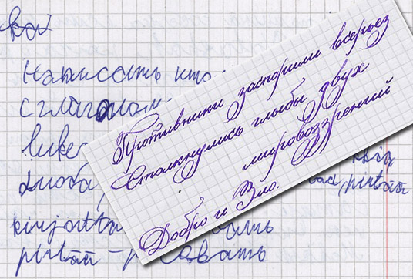
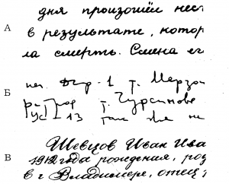
Экспертом просто рассматривается почерк, и выявляются такие особенности на глаз. Также в общие признаки письма входит координация движений при письме, то есть способ соединения букв, штрихов, фраз. Неточности движений дают угловатый, изломанный почерк. К третьему общему признаку идентификации письма относят темп письма, который классифицируют как обычный и ускоренный.
В основу методики входят данные признаки в целом, а эксперт поддает четкому анализу все параметры почерка. К четвертому признаку относят сложность почерка. По сложности почерка классифицируют на несколько групп:
почерки простого движения;
упрощенного движения;
усложненного движения.

Slide 19
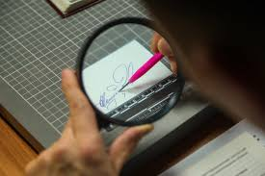

По методике проведения почерковедческой экспертизы вначале нужно рассмотреть общие признаки письма. На этой стадии эксперту-почерковеду удается легкая обрисовка автора документа с эмоциональной стороны. Общие признаки определяют наклон букв, размещение фрагментов текста, к примеру, красная строка. Методикой проведения почерковедческой экспертизы отличаются и частные признаки письма.
Первая группа признаков способствует определению формы и соединений букв, к примеру, дугообразной, петлевой, иглистой и других. Далее эксперт определяет направление написания букв, к примеру, снизу вверх или сверху вниз. Следующими признаками характеризуют протяженность букв, способ соединение их с помощью штрихов, уделяют внимание виду соединения букв – слитный или с интервалами.

Slide 20
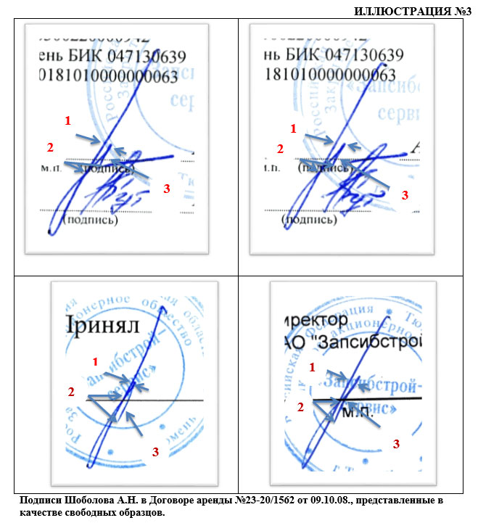
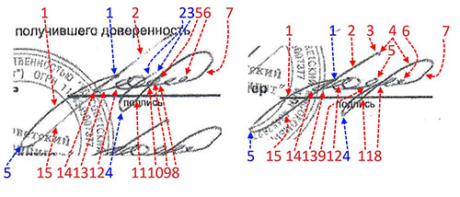
Этот этап для эксперта нужен, чтобы рассмотреть общие и частные идентификационные признаки письма. В следующем этапе экспертом оцениваются и анализируются образцы и документы. Получив разрозненные сведения, эксперт должен синтезировать документы. При синтезе сравниваются документы и образцы.

Slide 21
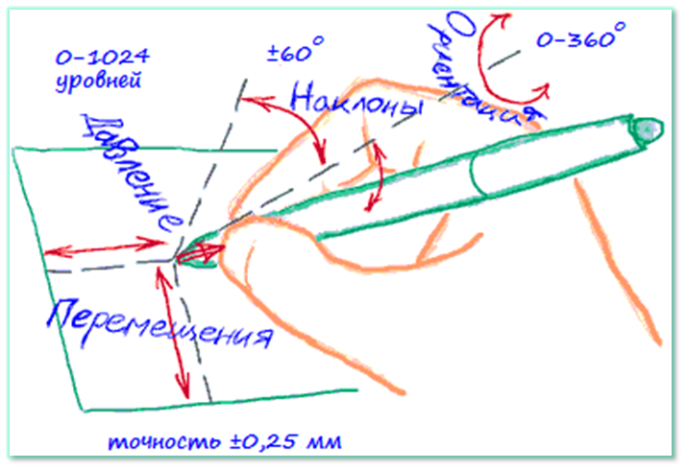
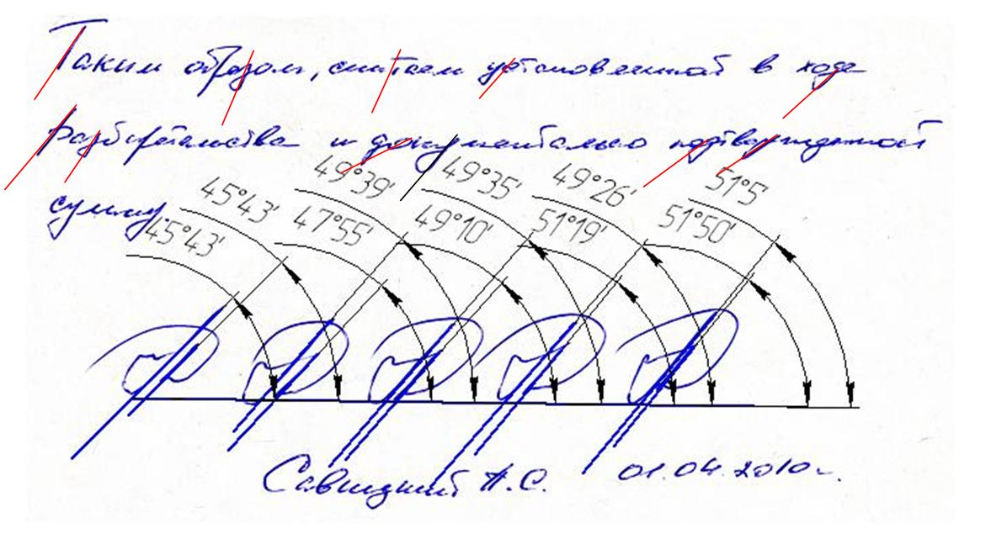
И только после проведения всех работ оценивается собранная информация. Методика проведения почерковедческой экспертизы требует осуществления действий именно в таком порядке и в данной последовательности. При нарушении порядка этапов может случиться так, что полученные результаты не совпадут с действительностью. Первый этап исследования важен для эксперта, чтобы выяснить суть оформления документов и определение порядка их анализа.

Slide 22
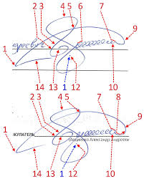
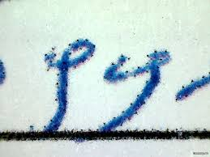
Следуя методике проведения почерковедческой экспертизы, эксперт значительно облегчает себе работу, потому что все работы требуют определенного порядка и тесно взаимосвязаны, при упущении одного из этапов, эксперту не удастся восстановить нить исследования.
Очень важно соблюдать и этику эксперта-почерковеда. При помощи методики почерковедческой экспертизы идентифицируется лицо, выполнившее данную рукопись. С этой целью эксперт работает над корреляцией, то есть взаимозависимостью признаков. При обладании лицом упрощенным вариантом почерка сложность движения при письме тоже будет простой.
Все признаки находятся в тесной взаимосвязи друг с другом. Но это видно только опытному эксперту. Проводить почерковедческую экспертизу будет просто, и она будет непродолжительной по времени, если эксперт опытный и может прочитать идентификационные признаки с листа. Обычно проведение почерковедческой экспертизы занимает от одного дня до пяти.

Slide 23
Библиографический список:
1.Игорь Подволоцкий:<< Судебная почерковедческая экспертиза. Учебное пособие>>
2. Винберг Л. А. Шванкова М. В. <<Почерковечедческая экспертиза>>
3. А.И. Эсенбаева, Л.Ф. Бычкова <<Основы Судебно-почерковедческой экспертизы>>

